Slide 1

GENIE INFORMATIQUE
EXPOSE DE PROJET BD:
LES JOINTURES
Par :
NGUENDA NANA Jean Gabin
DJIZANNE TOUKEM Joël
NKAMA ADIGONO Guy Roland
MANI Boris
FOSSOUO WAFO GHISLAIN
Sous la supervision du:
Dr.PhD, Eng Rodrigue Carlos NANA MBINKEU

Slide 2
INTRODUCTION
Le modèle relationnel consiste pour des projets de grandes tailles en une gestion de plusieurs informations organisées sous forme de tables. Un langage de manipulation des données (LMD) devra donc être capable d’effectuer des requêtes sur ces différentes tables en fonction du lien existant entre elles et des critères de recherches.
C’est là toute l’utilité des jointures:
les jointures sont des opérations consistant à mettre ensemble plusieurs attributs et tuples de différentes tables en une seule tout en effectuant des tris sur cette dernière

Slide 3
I. En Algèbre Relationnel
L’algèbre relationnel est une partie autonome de la mathématiques constitué d’un ensemble de règles et d’opérations formelles qui permettent de manipuler les relations ( au sens du modèle relationnel).
en algèbre relationnel il existe plusieurs types de jointures regroupées en deux principales catégories:
jointures internes
jointure externes

Slide 4
1- jointures internes
Il s’agit des jointures classiques. Elles sont fidèles aux prédicats des requêtes. La relation résultante ne contient que les éléments vérifiant la condition de recherche dictée.
On distingue :
Les théta-jointures
Les équi-jointures et non équi-jointures
Les jointures naturelles
Les sémi-jointures

Slide 5
a. Théta-jointure, équi-jointure et non équi-jointure
La théta-jointure est l’opération qui consiste à appliquer à la fois un produit cartésien et une sélection.
Notation :
Interprétation (même sens mathématique*) :

Slide 6
a. Théta-jointure, équi-jointure et non équi-jointure
lorsque la théta-jointure a uniquement des opérateurs de rapprochement ( comme l’égalité =) alors on parle de
équi-jointure
Sinon (cas ou les opérateurs sont <,<=, >, >=, <> ou encore IN, LIKE, BETWEEN… AND… , EXISTS pour le SQL) on parle de non équi-jointure

Slide 7
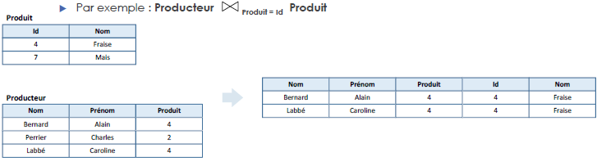
a. Théta-jointure, équi-jointure et non équi-jointure
Exemple:

Slide 8
b. Jointure naturelle
La jointure naturelle est une équi-jointure dont la condition de rapprochement concerne tous les attributs de même nom et de même domaine.
De plus, une seule occurrence des attributs communs est gardée.
Notation :

Slide 9
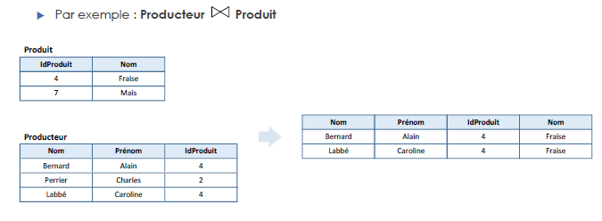
b. Jointure naturelle
Exemple:

Slide 10

c. Semi-jointure
La semi-jointure est une jointure naturelle pour laquelle on ne garde que les attributs de R1(semi-jointure de gauche) ou de R2(semi-jointure de droite).
Notation:

Slide 11
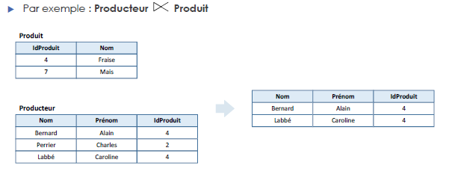
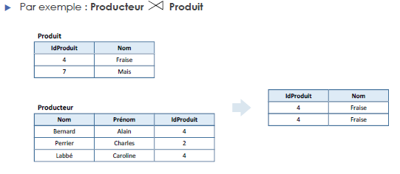
c. Semi-jointure
Exemples:

Slide 12
2- jointures externes
Les jointures externes sont des jointures dans les quelles on identifie les tuples qui correspondent au prédicat donné. Les tuples ne correspondant pas au prédicat sont mis à une valeur nulle.
Différences avec les jointures internes:
non respect de l’hypothèse du monde clos: c’est le fait de considérer que l’absence d’information doit être critère de discrimination
Différence dans le mécanisme utilisé: les jointures externes permettent de faire ressortir les lignes vérifiant la condition de jointure ainsi que celles qui ne la vérifient pas.

Slide 13

2- jointures externes
Les trois types de jointures externes sont:
Jointure externe entière
Jointure externe gauche
Jointure externe droite
toutes basées sur le même principe: celui de la jointure externe entière
Notation :

Slide 14
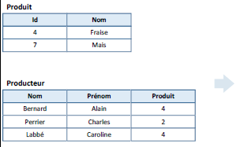


2- jointures externes
Exemples:
S’il s’agit d’une jointure naturelle alors on obtient

Slide 15
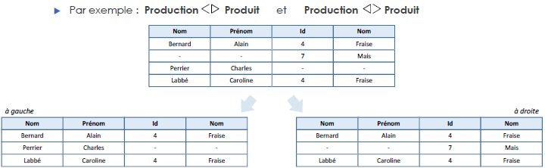
2- jointures externes
Les jointures externes gauche et droite suppriment les tuples gauches (resp droites) concernés au lieu de mettre les valeurs à nulles.
Exemple:

Slide 16
II. En SQL
Le SQL est un système de gestion des base de données proposant deux modes d’expressions des jointures:
En les intégrant à la clause where (ancienne syntaxe de 1986)
En utilisant un opérateur de jointure normalisé sql2 en occurrence join dans la clause from

Slide 17
II. En SQL
Nous utiliserons la deuxième méthode pour les raisons suivantes:
Les jointures de la clause where ne permettent pas de faire la distinction entre une jointure et un filtrage
La lisibilité est plus grande avec join
l’optimisation de la requête est meilleur avec join
Les jointures SQL2 sont donc les suivantes:

Slide 18
1. La jointure naturelle
Elle s’effectue sur des colonnes communes c’est-à-dire de même nom et de même type
Syntaxe:
SELECT colonnes FROM table1 NATURAL JOIN table2 [USING col1, col2 ... ] [WHERE prédicat] ...
Le mot clef USING permet de restreindre les colonnes communes à prendre en considération

Slide 19
2. la jointure interne
la jointure s'effectue entre les tables sur les colonnes précisées dans la condition de jointure
Syntaxe:
SELECT colonnes FROM table1 t1 [INNER ] JOIN table2 t2 ON condition [WHERE prédicat] ...
INNER est facultatif.

Slide 20
3. Jointure externe
Elle permet de récupérer les lignes des tables correspondant au critère de jointure, mais aussi celle pour lesquelles il n'existe pas de correspondances
syntaxe:
SELECT colonnes FROM table1 t1 [RIGHT OUTER | LEFT OUTER | FULL OUTER ] JOIN table2 t2 ON condition [WHERE prédicat] ...
RIGHT OUTER : la table à droite de l'expression clef "RIGHT OUTER" renvoie des lignes sans correspondance avec la table à gauche.
LEFT OUTER : la table à gauche de l'expression clef "LEFT OUTER" renvoie des lignes sans correspondance avec la table à droite.
FULL OUTER : les deux tables renvoient des lignes sans correspondance entre elles.

Slide 21
4.Jointure croisée
la jointure effectue le produit cartésien (la multiplication) des deux tables
Syntaxe:
SELECT colonnes FROM table1 t1 CROSS JOIN table2 t2 [WHERE prédicat] ...

Slide 22
5. Jointure union
la jointure concatène les tables sans aucune correspondances de colonnes
Syntaxe:
SELECT colonnes FROM table1 UNION JOIN table2

Slide 23
6. Auto-jointure
elle permet de joindre une table à elle-même. elle permettent notamment de modéliser des structures de données complexes comme des arbres.
Exemples d’arbre:
dans une table des employées, connaître le supérieur hiérarchique de tout employé
dans une table de personnes, retrouver l'autre moitié d'un couple marié.
Mise en œuvre: rajout d'une colonne contenant une pseudo clef étrangère basée sur le clef de la table
Syntaxe:
SELECT [DISTINCT ou ALL] * ou liste de colonnes FROM laTable t1 INNER JOIN laTable t2 ON t1.laClef = t2.laPseudoClefEtrangère

Slide 24
7. Jointure hétérogène
elle consiste à joindre dans une même requête, des tables provenant de bases de données différentes, voire de serveurs de données différents
par exemple deux bases Oracle, deux bases SQL Server, entre une base Oracle et une base Sybase.
NB:
il faut bien vérifier la compatibilité des types de données pour éviter des erreurs.
la syntaxe est toujours spécifique au moteur employé

Slide 25
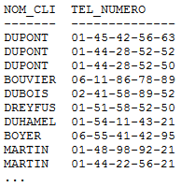
7. Jointure hétérogène
Exemple:
exemple de requête entre deux serveur à l'aide du
BDE (Borland Database Engine) d'Inprise qui est L'un des rares un outil tiers de type « middleware » permettant des jointures entre des serveurs différents
SELECT C.CLI_NOM, T.TEL_NUMERO FROM ":ORACLE_CLIBD:T_CLIENT" C, ":SYBASE_TELBD:T_TELEPHONE" T WHERE C.CLI_ID = T.CLI_ID
Résultat:

Slide 26
CONCLUSION
Les jointures permettent de joindre deux tables en une seule et d’effectuer des requêtes sur cette dernière. elles constituent de ce fait un atout majeur pour les administrateurs de base de données. On en distingue plusieurs types en algèbre relationnel. Leur implémentation SQL fait l’objet d’une norme rendant leur utilisation plus optimal. Cependant les jointures ne sont pas le seul moyen de mettre en relation différentes tables au sein d’une relation SQL. En effet on peut utiliser des sous requêtes ou les opérateurs ensemblistes.

